Slide 1

FPL Copilot
Помощник менеджера Fantasy Premier League
Zhanibek Kairgeldinov
fpl-copilot.duckdns.org
Notes:
«Помощник для фэнтези-футбола: читает новости о травмах, считает ожидаемые очки, подбирает состав»
Главное: ни одну цифру в ответе не придумывает языковая модель
~20 секунд, сразу к проблеме

Slide 2
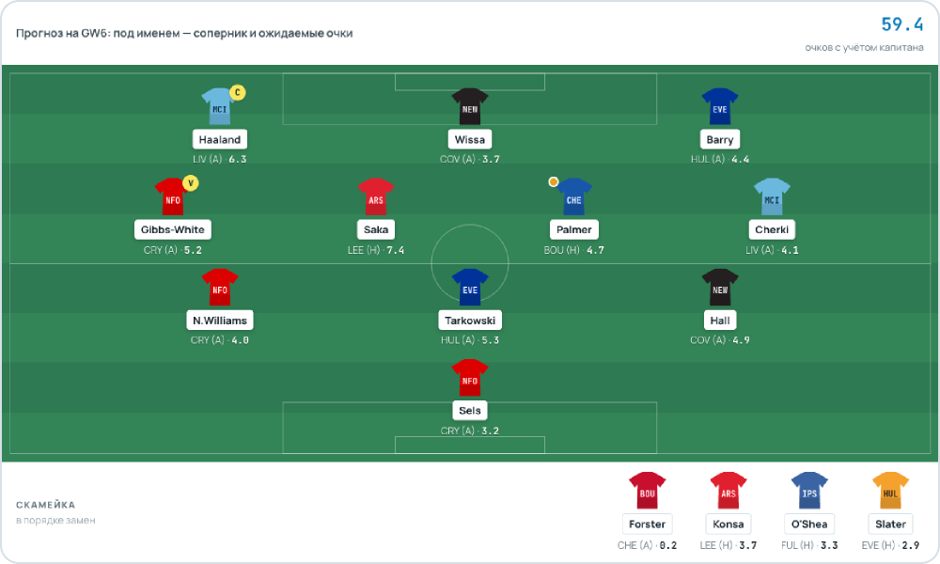
ЧТО ТАКОЕ FPL
Фэнтези-футбол по реальной АПЛ
15 игроков · £100m
2 вратаря, 5 защитников, 5 полузащитников, 3 нападающих
≤ 3 из одного клуба
11 выходят в старт, 4 — на скамейке
1 трансфер в тур бесплатно
каждый лишний — минус 4 очка
Капитан ×2 · 4 фишки
Wildcard, Free Hit, Bench Boost, Triple Captain — по два раза за сезон
Очки за реальные матчи: гол 4–6 · ассист 3 · сухой матч 4 · бонус до 3 · дедлайн за 90 минут до первого матча тура
FPL Copilot
2
Notes:
FPL — официальная фэнтези-игра Премьер-лиги, ~11 млн менеджеров
Собираешь 15 реальных игроков — они приносят очки за свои матчи
Каждый тур — дедлайн: трансферы, капитан, порядок скамейки
На картинке — поле из нашего приложения: соперник и прогноз очков под каждым игроком

Slide 3
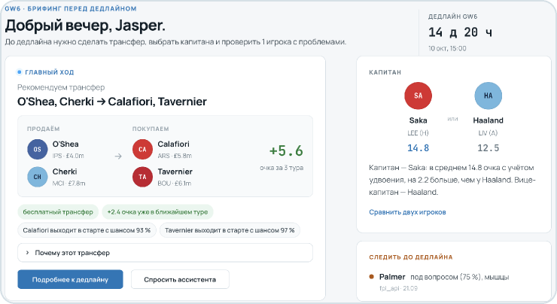
КАКУЮ ПРОБЛЕМУ РЕШАЕМ
До дедлайна нужно успеть слишком много
01
02
Следить за новостями
Понимать форму
кто забивает, xG, минуты, стандарты
травмы, ротация, пресс-конференции
→
03
04
Разобрать прошлый тур
Стратегия на 3–6 туров
кто как сыграл и почему
трансферы, капитан, когда играть фишку
FPL Copilot сводит всё в один экран: главный ход, капитан, кого проверить до дедлайна
Каждую неделю — одна и та же работа, а до дедлайна на неё не хватает времени
FPL Copilot
3
Notes:
Перед каждым дедлайном: новости о травмах и ротации, форма игроков, разбор прошлого тура, план на несколько туров
Всё разбросано по сайтам, пресс-конференциям и таблицам — до дедлайна просто не хватает времени
ChatGPT не спасает: не знает ваш состав и уверенно выдумывает цифры
Переход: «FPL Copilot делает эту работу за вас — и объясняет каждый ход»

Slide 4
ГЛАВНЫЙ ПРИНЦИП
LLM объясняет. Код считает.
LLM · GPT-4O-MINI
КОД
понимает вопрос
извлекает факты из новостей
объясняет решение
считает ожидаемые очки
подбирает состав и трансферы
проверяет каждое число
Валидатор сверяет каждое имя и число в ответе с расчётом — выдумка не проходит
FPL Copilot
4
Notes:
LLM здесь — переводчик между человеком и расчётами
Три детерминированных ядра: модель xPts, MILP-оптимизатор, новостной сигнал с цитатами
Если модель вписала число не из фактов — одна перегенерация, затем видимая оговорка

Slide 5
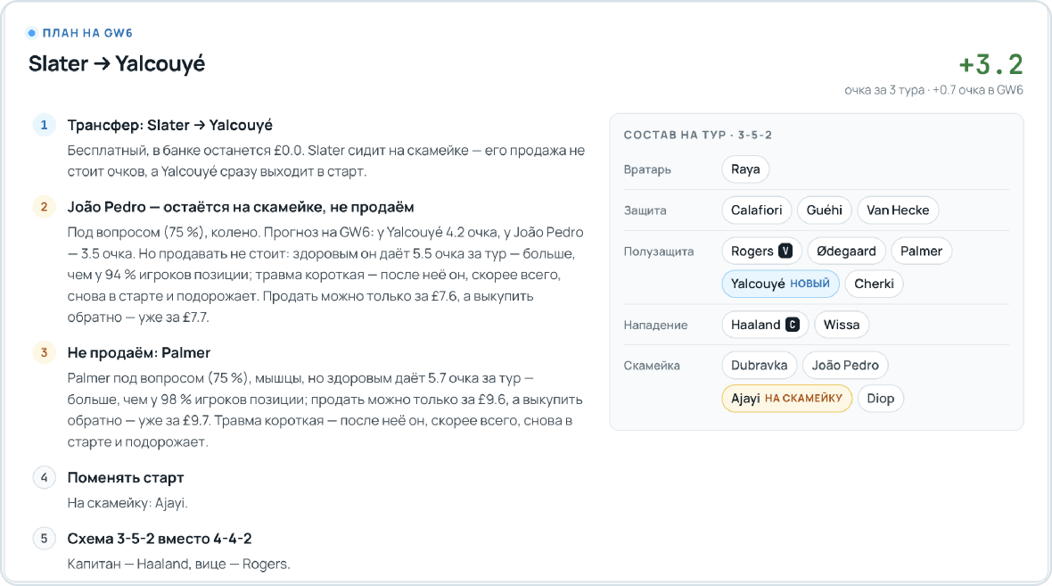
ПРОДУКТ
Что сделать до дедлайна — и почему
Не продаём João Pedro
здоровым даёт 5.5 очка за тур — больше, чем у 94 % нападающих
Продать £7.6 — выкупить £7.7
травма короткая: после неё он подорожает
Всё посчитано кодом
шаги и цены — из оптимизатора, без LLM
Страница «К дедлайну» · команда 2558291
FPL Copilot
5
Notes:
Стартовая страница — Брифинг: главный трансфер и капитан
«К дедлайну» — пошаговый план: что сделать и почему
Правило «ценный актив»: травмированную звезду не продаём, выкуп дороже
Переход: «сейчас покажу вживую»

Slide 6
АРХИТЕКТУРА
Один набор инструментов на три интерфейса
ИНТЕРФЕЙСЫ
АГЕНТ · LANGGRAPH
ИНСТРУМЕНТЫ · КОД
ДАННЫЕ
Сайт · Streamlit
router
xPts
FPL API
MCP-сервер
сигналы новостей
MILP-оптимизатор
Новости · RSS
→
→
→
Скриншот → состав
compute
News RAG
Postgres + pgvector
подтверждение
База правил
Understat · Odds
explain → validate
код
LLM
человек
сайт, чат и MCP вызывают одни и те же функции — числа везде совпадают
FPL Copilot
6
Notes:
Сайт, чат и MCP вызывают одни и те же функции LiveTools — числа везде совпадают
Оранжевое — вызовы LLM, синее — код, жёлтое — остановка для человека
Заменяемые части: источник силы соперников (рейтинги / коэффициенты), reranker, версии промптов
Сознательный coupling: один провайдер LLM (OpenAI SDK ради строгих JSON-схем)

Slide 7
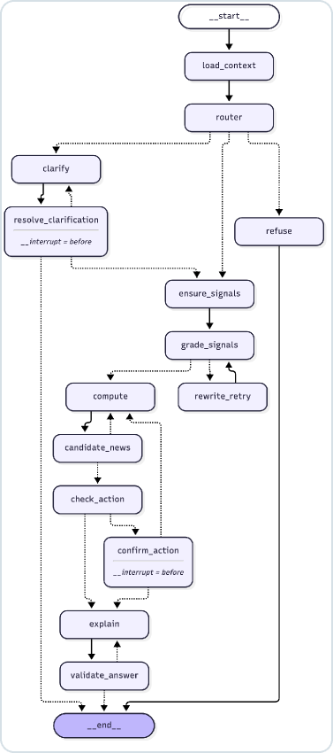
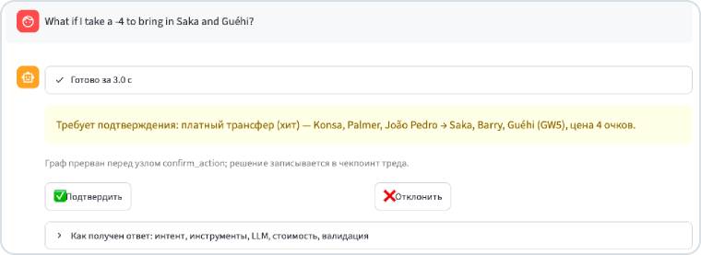
ОРКЕСТРАЦИЯ
LangGraph: ветвления, циклы, HITL
нужны условные переходы, цикл с лимитом и остановка графа с сохранением состояния
16
типов вопросов — router выбирает ветку
≤ 2
повторных поиска, если доказательств мало
2
остановки для человека: «какой Gabriel?» и платный трансфер
Граф остановлен перед платным трансфером: решение пишется в чекпоинт, «Отклонить» → пересчёт без хита
FPL Copilot
7
Notes:
Почему LangGraph: условные рёбра, цикл с лимитом и interrupt_before с чекпоинтером SQLite
CrewAI — ролевые «команды агентов», у нас один агент; свой автомат не дал бы resume из другого процесса
Граф справа сгенерирован кодом (draw_mermaid), это не рисунок
После расчёта узел candidate_news читает новости о покупках; травмирована — один пересчёт

Slide 8
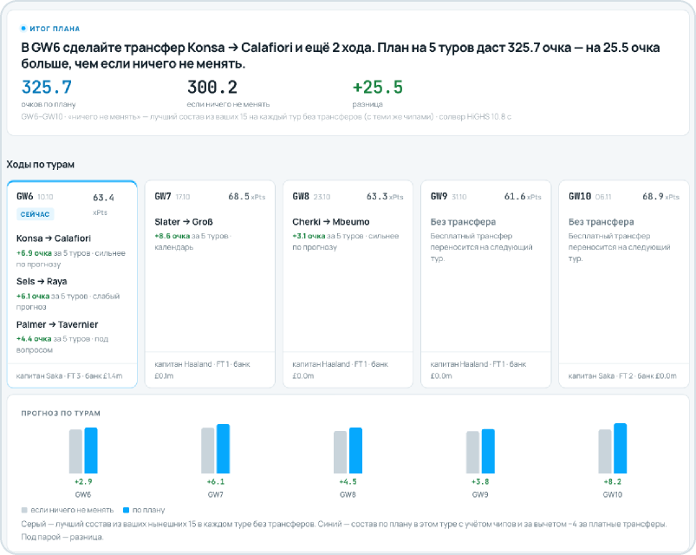
РАСЧЁТНОЕ ЯДРО
xPts превращаются в допустимый план
ЦЕЛЬ MILP
max очки − хиты − риск
ОГРАНИЧЕНИЯ
15 игроков · 2/5/5/3
11 в старте по правилам
≤ 3 из одного клуба
бюджет и цена продажи
бесплатные трансферы и −4
keep / exclude · фишки BB, TC
Результат: лучшие 11 · капитан · маршруты трансферов · план на 3–6 туров
Одна формулировка PuLP + HiGHS для состава, трансфера и плана — LLM не может посоветовать недопустимый состав
FPL Copilot
8
Notes:
xPts v0: минуты × ставки за 90 минут × сила соперника, со сжатием к приорам; без LLM и без ML-обучения
MILP выдаёт только допустимые составы; жадный алгоритм не гарантирует бюджет и квоты клубов
На скриншоте: план на 5 туров — +25.5 очка против «ничего не менять»
Стратегия (осторожная / сбалансированная / агрессивная) меняет числа в цели, а не тон текста

Slide 9
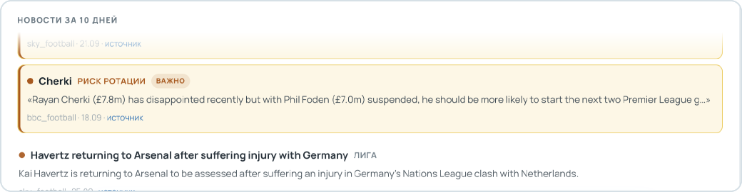
РАБОТА С ДАННЫМИ
Новости о травмах → сигнал с цитатой
1
2
3
4
5
6
Статья RSS, полный текст
→
Абзац + заголовок статьи
→
pgvector + BM25 → RRF
→
rerank flashrank
→
нет упоминаний → без LLM
→
gpt-4o-mini + проверка цитат
чанк — абзац ≤ 300 токенов + заголовок · эмбеддинги text-embedding-3-small · pgvector (HNSW) · BM25 + dense → RRF · реранкер flashrank на CPU
БАЗА ПРАВИЛ
41 документ
ответ только с цитатами, код проверяет дословность
Лента Брифинга: сигнал, цитата, источник и дата — без вызова LLM при показе
FPL Copilot
9
Notes:
Заголовок статьи в каждом абзаце, иначе «he trained fully» ни о ком
pgvector: запрет смотреть в будущее — одно условие published_at ≤ as_of в SQL; эмбеддинги text-embedding-3-small
Reranker flashrank локально на CPU: +4 п.п. recall@8, без сети и денег
Нет упоминаний игрока → «неизвестно» без вызова модели: 4/4, 0 ложных отказов

Slide 10
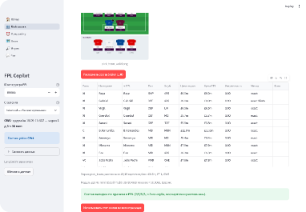
ОБЯЗАТЕЛЬНЫЕ МОДУЛИ
MCP, Skill и мультимодальность
MCP
Skill
Vision
14 инструментов в Cursor и Claude Desktop
SKILL.md: когда срабатывать и в каком порядке звать инструменты
скриншот → состав: 15/15 карточек, $0.007
отдаёт решения — маршруты трансферов, план, риск игрока — а не сырые данные
без него нет текущего состава: API отдаёт выбор только после дедлайна
запреты: только числа из инструментов, никаких коэффициентов ставок
FPL Copilot
10
Notes:
MCP: те же функции, что в приложении; ошибки всегда {error, hint}, сервер не падает
Skill полезнее промпта: фиксирует порядок вызовов и запреты
Vision: detail=high — 15/15; detail=low в 4.5× дешевле, но подменил игрока (Virgil → Livramento) — отклонён
Честно: на реальном скриншоте FPL ещё не проверяли, только на эталонных

Slide 11
EVALS И A/B
130 примеров, 5 экспериментов
ЧАТ: ПРОМПТЫ V3 → V4
0/8 → 8/8
полезные ответы из 60
тур возвращения травмированного: считает код, а не модель
v3
17
v4
54
0.852 → 0.741
ложные отказы из 55
«упало из-за данных» оказалось утечкой из будущего
v3
10
v4
0
4 метрики
точность · recall@8 · faithfulness (LLM-судья) · ручная оценка
интент верно 58/60 · holdout 13 из 15 полезных · разметка проекта, один менеджер — не независимый бенчмарк
FPL Copilot
11
Notes:
Golden: 27 игроков, 18 поисковых запросов, 10 вопросов по правилам, 60 + 15 вопросов чата
A/B #1: rerank лучше по поиску (recall@8 0.837 против 0.794), но не по точности сигнала
A/B #4: form_notes отклонён — точность 25 → 23 из 27
Чего метрики не показывают: n = 27 не различает изменения < ~10 п.п.; faithfulness ≠ правда

Slide 12
ВЫБОР LLM
gpt-4o-mini: точность gpt-4.1 в 15 раз дешевле
ВЕРНО ИЗ 27 · ИЗВЛЕЧЕНИЕ СИГНАЛОВ, T = 0
цена
T = 0 · max_tokens 1400–2000
T на точность не влияет, но даёт воспроизводимость; при 600 токенах обрезается 25 % ответов
gpt-4.1-nano
15
дешевле
gpt-4.1-mini
21
×2.7
$0.0026 · 7.5 с на вопрос
gpt-4o-mini
23
×1
в среднем по 60 вопросам чата: 2 вызова LLM, остальное считает код
gpt-4.1
23
×15
Если OpenAI недоступна
gpt-5.4-mini
24
×5.7
ответ из фактов кода без LLM; запасной провайдер спроектирован, не реализован
цена — относительно gpt-4o-mini
FPL Copilot
12
Notes:
Сравнивали на тех же промптах и golden: gpt-5.4-mini чуть точнее — кандидат на апгрейд при 5.7× цене
Reasoning-модели: нет управления temperature, цена непредсказуема
Объяснитель: с 1-й попытки проходит валидатор 0.92 при T = 0 против 0.79 при 0.2
Если спросят про fallback — честно: спроектирован, но не реализован

Slide 13
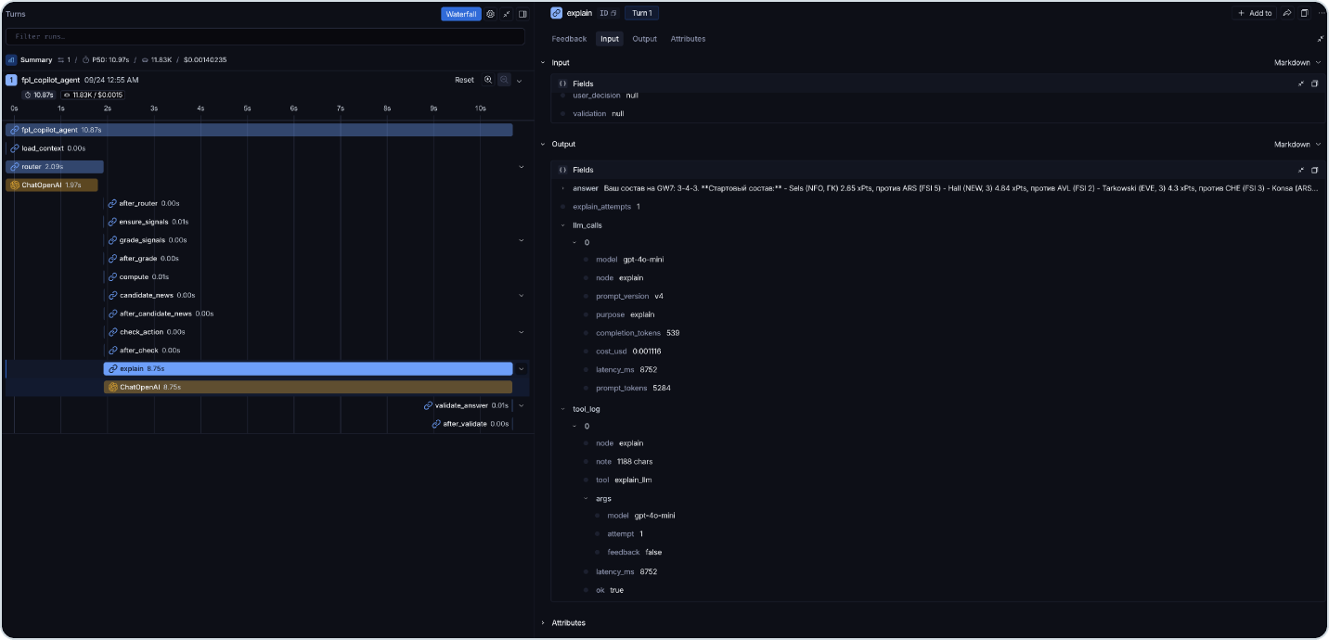
МОНИТОРИНГ · LANGSMITH
Каждый шаг запроса виден в трейсе
узлы графа — отдельные шаги · два вызова модели: router и explain · у каждого видно модель, версию промпта, токены, цену и время
FPL Copilot
13
Notes:
Это трейс одного вопроса из чата: каждый узел графа — отдельный шаг
Модель вызывалась дважды — в router и в explain; остальные узлы — код, доли секунды
У объяснителя видно модель gpt-4o-mini, версию промпта v4, токены, цену и время
Валидатор принял ответ с первой попытки (explain_attempts = 1)

Slide 14

ИТОГИ
Выводы: что подтвердилось, а что нет
БЫЛО ГИПОТЕЗОЙ
БЫЛО ГИПОТЕЗОЙ
БЫЛО ГИПОТЕЗОЙ
«Сильная модель не будет выдумывать цифры»
«Точность упала из-за новых данных»
«Наша модель очков лучше прогноза FPL»
ОКАЗАЛОСЬ
ОКАЗАЛОСЬ
ОКАЗАЛОСЬ
выдумывают и gpt-4.1, и mini — спасает только проверка кодом
утечка из будущего в оценке: нашли и исправили
на живом GW5 ничья: MAE 1.146 против 1.166
Дальше: RAG по похожим игровым ситуациям · модель очков на истории 2016–2026 · запасной провайдер LLM
FPL Copilot
14
Notes:
Три гипотезы со старта, которые не подтвердились, — и что мы из этого поняли
Главное: LLM полезна там, где её ответ проверяет код
Дальше — RAG по похожим игровым ситуациям: искать не статью об игроке, а экспертный разбор той же дилеммы («продать травмированного или держать») и объяснять, что из него применимо; числа по-прежнему от оптимизатора
Почему не сейчас: нет корпуса «ситуация → разбор → исход», каждый кейс надо сверить вручную и нужен eval «с кейсами / без»
«Спасибо, готов к вопросам»

Slide 15
ОДИН ЗАПРОС
«Should I sell Palmer?»
1
2
3
4
5
6
7
8
9
10
load_context
router
resolve
signals
grade
compute
news
check
explain
validate
код
LLM
код
RAG
код
MILP
RAG
HITL?
LLM
код
2
$0.0026
7.5 с
вызова LLM на вопрос
в среднем за вопрос
медиана ответа
средние по 60 вопросам чата · p95 — 14.8 с
FPL Copilot
запасной
Notes:
Модель вызывается дважды: понять вопрос (router) и объяснить ответ (explain); остальное — код
На демо-прогоне этот вопрос: 6.5 с, $0.0012; решение — продавать Palmer можно, но не обязательно
Что удешевляет: ветки без LLM (отказ, уточнение), кэш сигналов 12 ч, gpt-4o-mini вместо флагмана

